Slide 1


设计模式（第2版）
第7章 建造者模式
刘 伟

Slide 2
1
模式动机与定义
2
模式结构与分析
大 纲
3
模式实例与解析
4
模式效果与应用

Slide 3
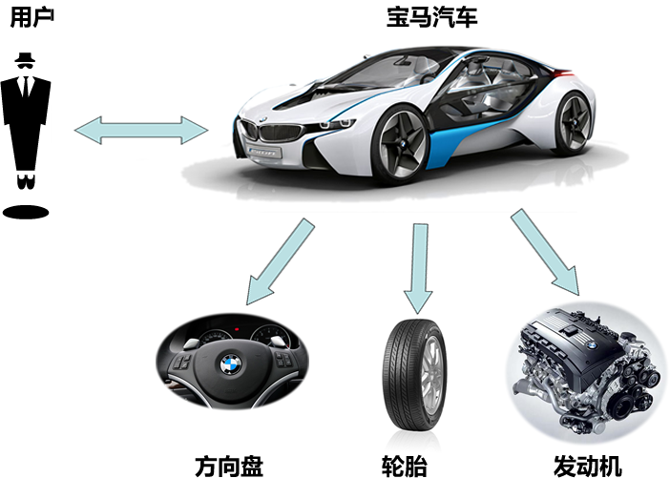
模式动机与定义
模式动机
创建复杂对象

Slide 4
模式动机与定义
模式定义
建造者模式(Builder Pattern)：将一个复杂对象的构建与它的表示分离，使得同样的构建过程可以创建不同的表示。
建造者模式是一步一步创建一个复杂的对象，它允许用户只通过指定复杂对象的类型和内容就可以构建它们，用户不需要知道内部的具体构建细节。建造者模式属于对象创建型模式。

Slide 5
模式动机与定义
模式定义
将客户端与包含多个部件的复杂对象的创建过程分离，客户端无须知道复杂对象的内部组成部分与装配方式，只需要知道所需建造者的类型即可
关注如何逐步创建一个复杂的对象，不同的建造者定义了不同的创建过程

Slide 6
模式结构与分析
模式结构

Slide 7
模式结构与分析
模式结构
建造者模式包含如下角色：
Builder：抽象建造者
ConcreteBuilder：具体建造者
Director：指挥者
Product：产品角色

Slide 8
模式实例与解析
模式实例
KFC套餐：实例说明
建造者模式可以用于描述KFC如何创建套餐：套餐是一个复杂对象，它一般包含主食（如汉堡、鸡肉卷等）和饮料（如果汁、可乐等）等组成部分，不同的套餐有不同的组成部分，而KFC的服务员可以根据顾客的要求，一步一步装配这些组成部分，构造一份完整的套餐，然后返回给顾客。

Slide 9
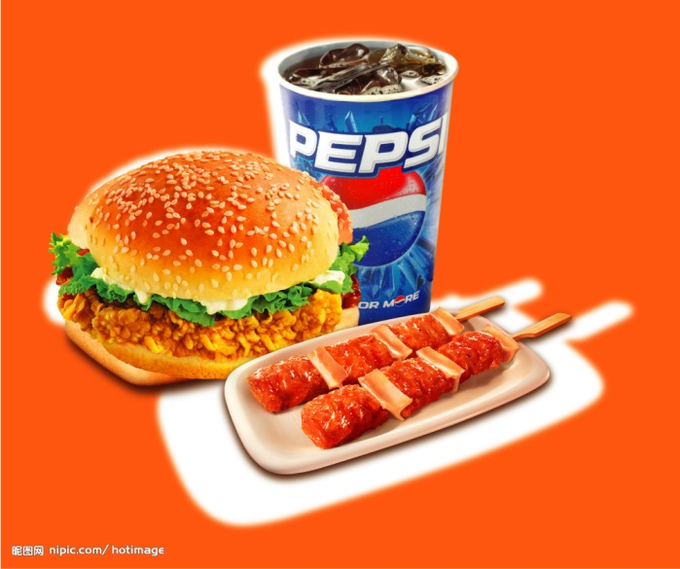

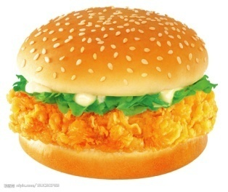
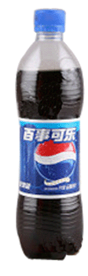
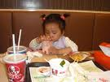
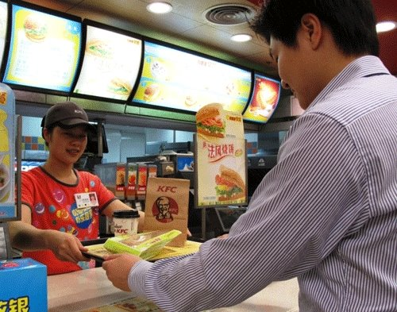
模式实例与解析
模式实例
KFC套餐：实例说明
KFC使用了建造者模式

Slide 10
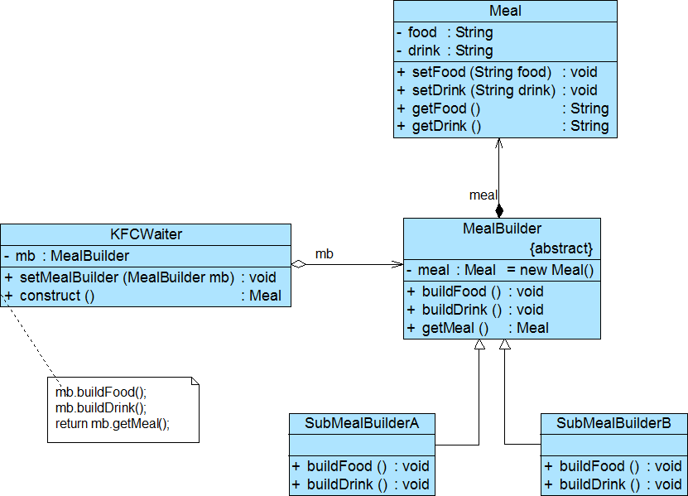
模式实例与解析
模式实例
KFC套餐：参考类图

Slide 11
模式实例与解析
模式实例
KFC套餐：参考代码
DesignPatterns之builder包
演示……

Slide 12
模式效果与应用
建造者模式优点：
客户端不必知道产品内部组成的细节，将产品本身与产品的创建过程解耦，使得相同的创建过程可以创建不同的产品对象
每一个具体建造者都相对独立，与其他的具体建造者无关，因此可以很方便地替换具体建造者或增加新的具体建造者，扩展方便，符合开闭原则
可以更加精细地控制产品的创建过程

Slide 13
模式效果与应用
建造者模式缺点：
建造者模式所创建的产品一般具有较多的共同点，其组成部分相似，如果产品之间的差异性很大，不适合使用建造者模式，因此其使用范围受到一定的限制
如果产品的内部变化复杂，可能会需要定义很多具体建造者类来实现这种变化，导致系统变得很庞大，增加了系统的理解难度和运行成本

Slide 14
模式效果与应用
在以下情况下可以使用建造者模式：
需要生成的产品对象有复杂的内部结构，这些产品对象通常包含多个成员变量
需要生成的产品对象的属性相互依赖，需要指定其生成顺序
对象的创建过程独立于创建该对象的类。在建造者模式中通过引入了指挥者类，将创建过程封装在指挥者类中，而不在建造者类和客户类中
隔离复杂对象的创建和使用，并使得相同的创建过程可以创建不同的产品

Slide 15
THANKS

